Slide 1
TRƯỜNG ĐẠI HỌC THỦY LỢI
KHOA CÔNG NGHỆ THÔNG TIN
BÁO CÁO BÀI TẬP LỚN MÔN HỌC
QUẢN LÝ DỰ ÁN PHẦN MỀM
QUẢN LÝ THƯ VIỆN ĐẠI HỌC THỦY LỢI
Nhóm 2
Giảng viên hướng dẫn : Trần Hồng Diệp

Slide 2


Sinh viên thực hiện
Lê Thị Mỹ Linh Nguyễn Thị Thúy Hoàng Trung Đức Nguyễn Đình Cương

Slide 3


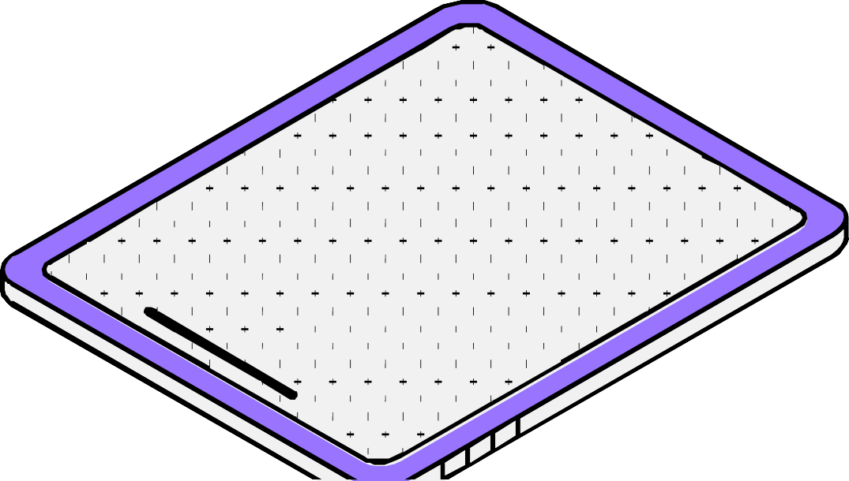
Các nội dung chính
Đặt vấn đề
Khởi động
Lập kế hoạch
Thực hiện
Chuyển giao
Kết luận

Slide 4
Các nội dung chính
Đặt vấn đề
Khởi động
Lập kế hoạch
Thực hiện
Chuyển giao
Kết luận

Slide 5

Đặt vấn đề | Khởi động | Lập kế hoạch | Thực hiện | Chuyển giao | Kết luận
Công nghệ cũ
Chưa đáp ứng số lượng lớn sinh viên cùng thời điểm
Vấn đề
Thay thế công nghệ
Cung cấp phương pháp mượn sách mới
Phương án

Slide 6
Các nội dung chính
Đặt vấn đề
Khởi động
Lập kế hoạch
Thực hiện
Chuyển giao
Kết luận

Slide 7

Đặt vấn đề | Khởi động | Lập kế hoạch | Thực hiện | Chuyển giao | Kết luận
Giới thiệu dự án

Slide 8
Đặt vấn đề | Khởi động | Lập kế hoạch | Thực hiện | Chuyển giao | Kết luận
Phạm vi
Người sử dụng phần mềm
Mục đích của dự án
Yêu cầu từ phía người dùng
Giao diện hệ thống
Phạm vi dữ liệu
Ước lượng thời gian

Slide 9

Đặt vấn đề | Khởi động | Lập kế hoạch | Thực hiện | Chuyển giao | Kết luận
Các bên liên quan
Khách hàng: Trường Đại Học Thủy Lợi
Nhà tài trợ: Trường Đại Học Thủy Lợi
Người dùng cuối: sinh viên, giảng viên, thủ thư, độc giả
Giám đốc dự án: Lê Thị Mỹ Linh
Đội nhóm thực hiện dự án: nhóm 2

Slide 10

Đặt vấn đề | Khởi động | Lập kế hoạch | Thực hiện | Chuyển giao | Kết luận
Tôn chỉ dự án

Slide 11

Đặt vấn đề | Khởi động | Lập kế hoạch | Thực hiện | Chuyển giao | Kết luận
Môi trường dự án

Slide 12
Các nội dung chính
Đặt vấn đề
Khởi động
Lập kế hoạch
Thực hiện
Chuyển giao
Kết luận

Slide 13

Đặt vấn đề | Khởi động | Lập kế hoạch | Thực hiện | Chuyển giao | Kết luận
I. Kế hoạch tổng thể
Mô hình phát triển dự án
Chi phí tổng thể
Phạm vi

Slide 14
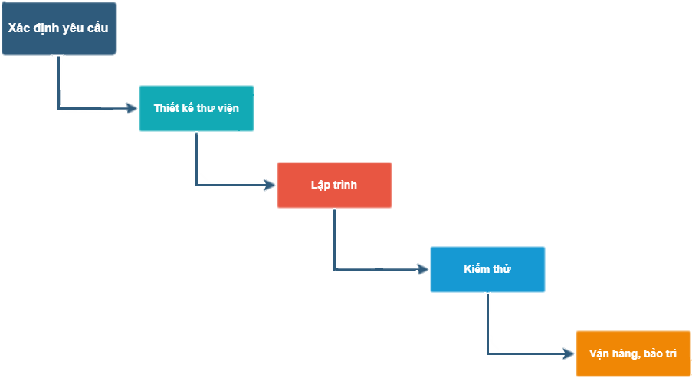
Đặt vấn đề | Khởi động | Lập kế hoạch | Thực hiện | Chuyển giao | Kết luận
Mô hình phát triển dự án

Slide 15
Đặt vấn đề | Khởi động | Lập kế hoạch | Thực hiện | Chuyển giao | Kết luận
Chi phí
Giai đoạn dự án | Tổng ngân sách | Bình luận
Thu thập yêu cầu | 3.200.000 VNĐ | Bao gồm giờ làm việc cho tất cả các thành viên trong nhóm dự án để thu thập các yêu cầu và lập kế hoạch dự án
Thiết kế | 40.500.000 VNĐ | Bao gồm giờ làm việc cho tất cả các thành viên trong nhóm dự án
Lập trình | 40.000.000 VNĐ | Bao gồm tất cả giờ làm việc để viết mã coding
Thử nghiệm | 11.500.000 VND | Bao gồm tất cả giờ làm việc để thử nghiệm (bao gồm cả thử nghiệm beta) của phần mềm
Vận hành, bảo trì | 7.500.000 | Bao gồm tất cả giờ làm việc để chuyển đổi sang hoạt động và kết thúc dự án

Slide 16
Đặt vấn đề | Khởi động | Lập kế hoạch | Thực hiện | Chuyển giao | Kết luận
Phạm vi

Slide 17
Đặt vấn đề | Khởi động | Lập kế hoạch | Thực hiện | Chuyển giao | Kết luận
II. Kế hoạch chi tiết
Biểu đồ phân rã công việc
Cấu trúc phân rã công việc (WBS)
Chi tiết phạm vi
Chi tiết các rủi ro của dự án và cách khắc phục
Quản lý truyền thông

Slide 18
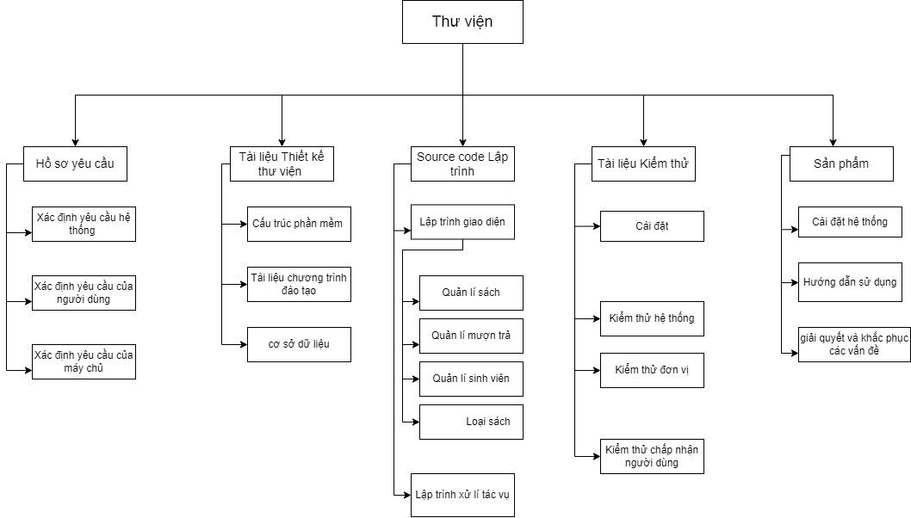
Đặt vấn đề | Khởi động | Lập kế hoạch | Thực hiện | Chuyển giao | Kết luận
Biểu đồ phân rã công việc

Slide 19
Đặt vấn đề | Khởi động | Lập kế hoạch | Thực hiện | Chuyển giao | Kết luận
Cấu trúc phân rã công việc (WBS)
Mức | WBS Code | Công việc
1 | 1 | Hệ thống quản lý thư viên
2 | 1.1 | Xác định yêu cầu
3 | 1.1.1 | Xác định yêu cầu hệ thống
3 | 1.1.2 | Xác định yêu cầu người dùng
3 | 1.1.3 | Xác định yêu cầu máy chủ
2 | 1.2 | Thiết kế
3 | 1.2.1 | Thiết kế cơ sở dữ liệu

Slide 20
Đặt vấn đề | Khởi động | Lập kế hoạch | Thực hiện | Chuyển giao | Kết luận
Chi tiết phạm vi
Công việc | Ngày bắt đầu (mm/dd/yyyy) | Ngày kết thúc (mm/dd/yyyy) | Mức độ hoàn thành | Người thực hiện
1.Xác định yêu cầu | 21/4/2022 | 23/4/2022 | 100%
1.1 Xác định yêu cầu hệ thống | 21/4/2022 | 23/4/2022 | 100% | Nguyễn Đình Cương
1.2 Xác định yêu cầu người dùng | 21/4/2022 | 23/4/2022 | 100% | Lê Thị Mỹ Linh
1.3 Xác định yêu cầu máy chủ | 21/4/2022 | 23/4/2022 | 100% | Nguyễn Thị Thúy
2. Thiết kế | 24/4/2022 | 8/5/2022 | 100%
2.1 Thiết kế cơ sở dữ liệu | 24/4/2022 | 27/4/2022 | 100% | Hoàng Trung Đức

Slide 21
Đặt vấn đề | Khởi động | Lập kế hoạch | Thực hiện | Chuyển giao | Kết luận
Chi tiết các rủi ro của dự án và cách khắc phục

Slide 22
Đặt vấn đề | Khởi động | Lập kế hoạch | Thực hiện | Chuyển giao | Kết luận
Quản lý truyền thông

Slide 23
Đặt vấn đề | Khởi động | Lập kế hoạch | Thực hiện | Chuyển giao | Kết luận
III. Lịch trình dự án
Lược đồ công việc
PERT- Action On Node (AON)
Biểu đồ gantt
Phân bổ chi phí

Slide 24
Đặt vấn đề | Khởi động | Lập kế hoạch | Thực hiện | Chuyển giao | Kết luận
Lược đồ công việc
STT | Công việc | Kết quả | Phụ thuộc | MO | ML | MP | ET
1 | Xác định yêu cầu người dùng | Tài liệu yêu cầu người dùng | -- | 2 | 3 | 3 | 2.8
2 | Xác định yêu cầu hệ thống | Tài liệu yêu cầu hệ thống | -- | 1 | 2 | 2 | 1.8
3 | Xác định yêu cầu máy chủ | Tài liệu yêu cầu máy chủ | -- | 1 | 1 | 1 | 1
4 | Thiết kế cơ sở dữ liệu | Cấu trúc cơ sở dữ liệu | 1, 2, 3 | 2 | 4 | 5 | 3.8
5 | Thiết kế phần mềm | Cấu trúc phần mềm | 4 | 4 | 6 | 9 | 6.2
6 | Thiết kế chương trình đào tạo | Tài liệu đào tạo | 5 | 3 | 5 | 6 | 4.8

Slide 25
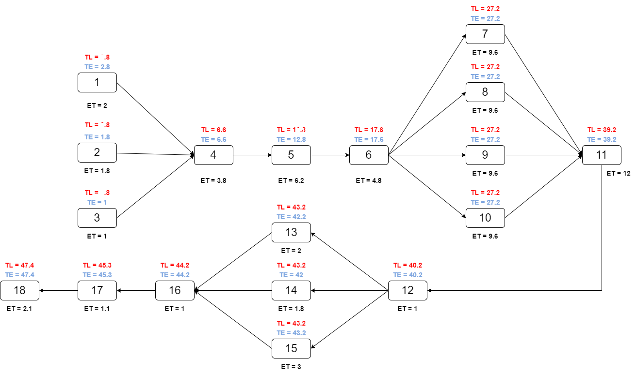
Đặt vấn đề | Khởi động | Lập kế hoạch | Thực hiện | Chuyển giao | Kết luận
PERT- Action On Node (AON)

Slide 26
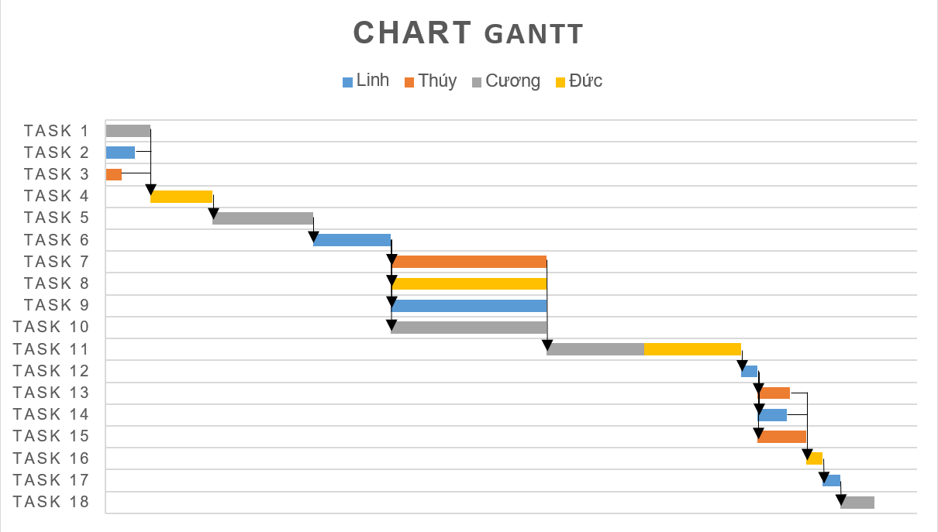
Đặt vấn đề | Khởi động | Lập kế hoạch | Thực hiện | Chuyển giao | Kết luận
Biểu đồ gantt

Slide 27
Đặt vấn đề | Khởi động | Lập kế hoạch | Thực hiện | Chuyển giao | Kết luận
Phân bổ chi phí

Slide 28
Các nội dung chính
Đặt vấn đề
Khởi động
Lập kế hoạch
Thực hiện
Chuyển giao
Kết luận

Slide 29
Đặt vấn đề | Khởi động | Lập kế hoạch | Thực hiện | Chuyển giao | Kết luận
Phân tích thiết kế

Slide 30
Đặt vấn đề | Khởi động | Lập kế hoạch | Thực hiện | Chuyển giao | Kết luận
Phát triển hệ thống

Slide 31
Các nội dung chính
Đặt vấn đề
Khởi động
Lập kế hoạch
Thực hiện
Chuyển giao
Kết luận

Slide 32
Các nội dung chính
Đặt vấn đề
Khởi động
Lập kế hoạch
Thực hiện
Chuyển giao
Kết luận

